Slide 1
AREA DELLA RICERCA
Direzione Sistemi Informativi
Catania, 21-24 novembre 2022
A. Paoletti – G. Terilli – M. D’Alessandro

Slide 2
AGENDA
Visione Strategica
Attività 2022
Architettura software
Timeline
Feedback
Piano 2023
Focus su Attività Strategiche
Focus sul Teamwork cross-area
Conclusioni

Slide 3
Area Ricerca – Visione strategica
Ogni prodotto è il risultato di un lavoro di squadra
… squadra di persone
Teamwork «by design» nelle attività quotidiane
… e nei confronti dei nostri partner/clienti
Creare valore dalle collaborazioni
Rispetto per il lavoro di ciascuno
Attenzione e ascolto verso l’utenza
Verso una visione di progetto
Crescita e riconoscimento
Pubblicare !

Slide 4
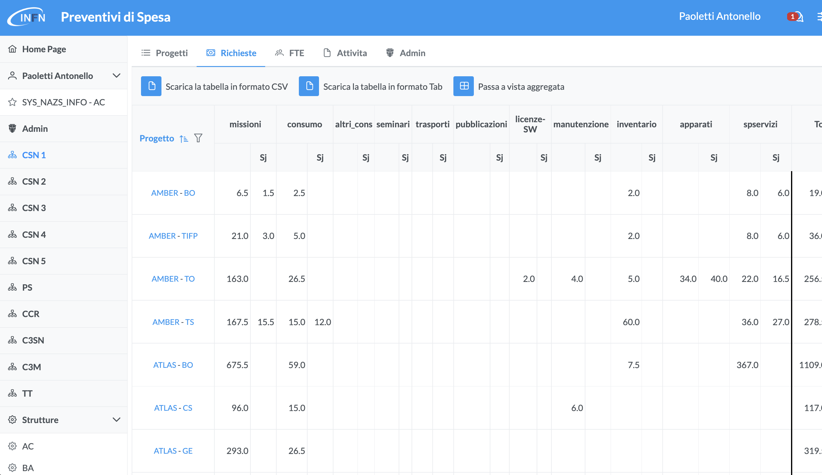
Attività 2022
Consuntivi, Preventivi e DB Progetti sono stati finalmente riscritti
Lavoro a molte mani e importante esperienza di collaborazione
Gli applicativi PHP 7 (EOL) sono stati aggiornati alla versione 8
Assegnazioni è stato ottimizzato per supportare Preventivi 2.0
Evoluzioni su RDA in termini di bugfix e infrastruttura
Interventi su storni, protocollo e autenticazione
Sostituito GODiVA con Identity
Predisposte attività preparatorie per il 2023
Incontri per l’analisi di Assegnazioni 2.0
Incontri per la definizione del tool di supporto alla VQR

Slide 5
Piano 2023
PNRR
Interventi su Timesheet e RDA per attività di rendicontazione
PIAO
Analisi Assegnazioni 2.0 (approfondimento su slide SSU)
Sviluppo del layer di comunicazione verso EBS (FinEngine 2.0)
VQR
Sviluppo tool Gestionale Pubblicazioni 2.0
Collaborazione con gruppo OAR e GLV
Consolidamento e manutenzione dei pacchetti sw
Fase 2 per Consuntivi 2.0 (Febbraio) e Preventivi 2.0 (Maggio)
Portale Normativa e Accordi (e dismissione DB Convenzioni e Delibere)

Slide 6
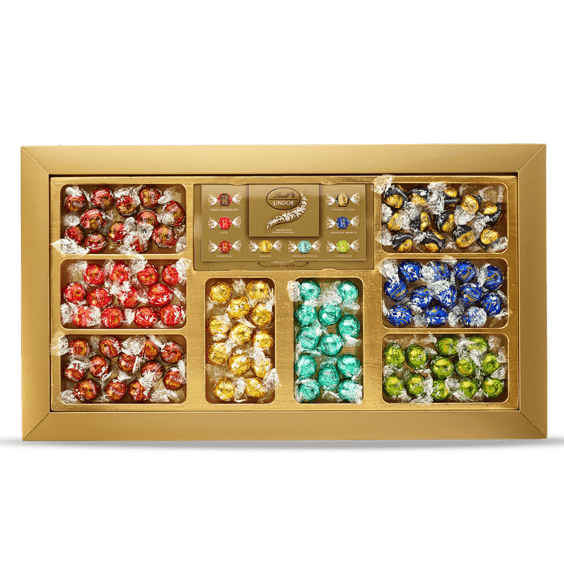
2023 is like a box of chocolate
Assegnazioni
Manutenzioni
Upgrade
Pubblicazioni
Timesheet
RDA

Slide 7
Piano per primo semestre 2023 - Timeline
SEP’22
OCT’22
NOV’22
DIC’22
GEN’23
FEB’23
MAR’23
APR’23
MAG’23
GIU’23
Plenaria
Natale
Pasqua
Progetti Strategici
Assegnazioni 2.0 (Analisi)
Analisi Pubblicazioni 2.0
Sviluppo Finengine 2.0
Sviluppo Pubblicazioni 2.0
Attività Generali
Manutenzione RDA
Manutenzione Consuntivi 2.0
Manutenzione Preventivi 2.0
Riunioni, coordinamento
Sviluppo Accordi e Normativa Fase 1 (Convenzioni)

Slide 8
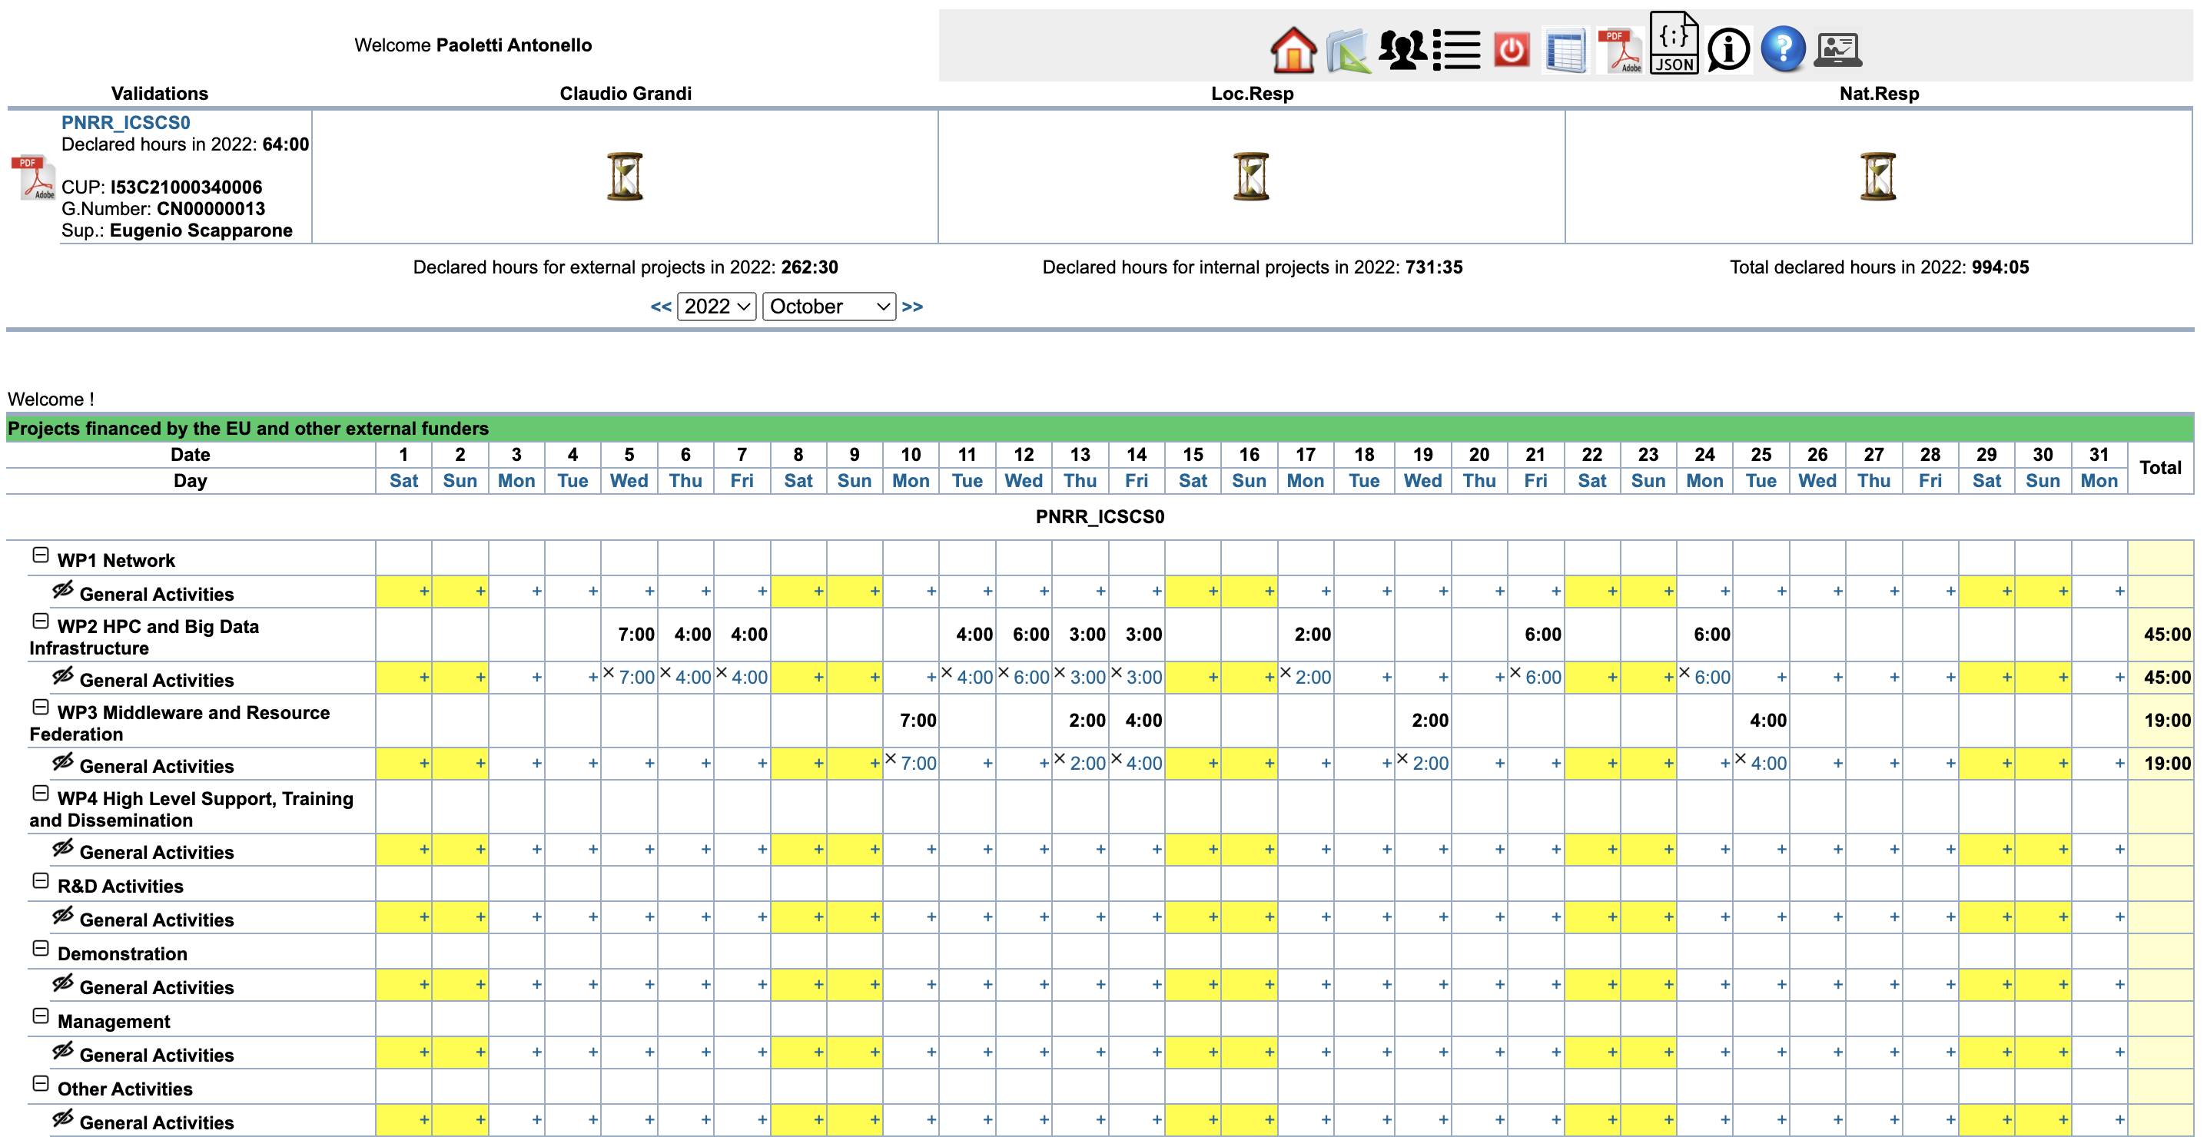
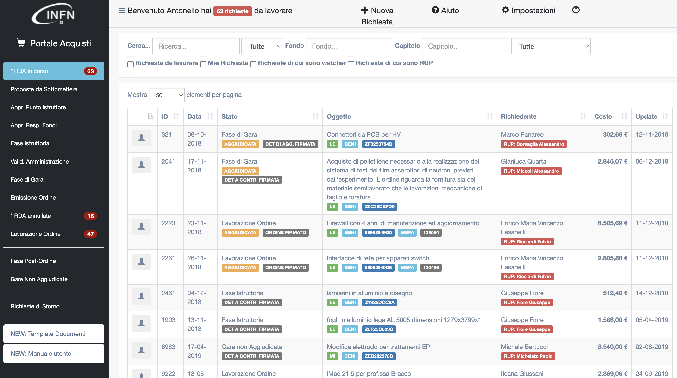
PNRR
Timesheet
Struttura progettuale HUB – Spoke
CUP e GN su maschere e PDF
Note di attività
Reportistica per singolo ricercatore
Reportistica per Financial Officer DWH
RDA
Richiesta di accessi via API (!) da Intellera
Manutenzione correttiva

Slide 9
Focus su RDA
Complessità
Architettura
Numeri
Assistenza
Recupero debito tecnico
Analisi vs requisiti implementati
Processi non implementati
Uno sguardo al futuro (discussione)

Slide 10
RDA - Architettura
GODiVA
Identity
Trasparenza
RDA
WFEngine
FinEngine
Servizio strategico
Architettura distribuita
Dominio condiviso con tutti i servizi e UTD
Supporto utente indispensabile
Elevato impatto su altri servizi
… e impatto subito da altri servizi
Libro Firma

Slide 11
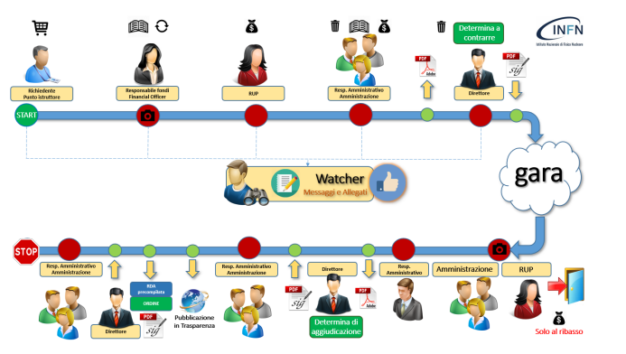
RDA - Numeri
ATTORI
Richiedente
Responsabili fondi
Financial Officer
Rup
Amministrazione
Responsabile amministrativo
Direttore
Watcher
FASI
Inserimento Richiesta
Approvazione Responsabili Fondi
Approvazione dei Financial Officer
Istruttoria/approvazione RUP
Approvazione Amministrazione
Approvazione Direttore
firma determina a contrarre
Fase di gara
Inserimento Aggiudicatario
Controllo Amministrativo
Approvazione Responsabile amministrativo
Firma determina di aggiudicazione
Approvazione Esito (Pubblicazione dell'esito)
Emissione Ordine (produzione dell'ordine Oracle EBS)
Lavorazione Ordine
Procedura Conclusa
~ 10K pratiche gestite ogni anno
3 workflow di gara + workflow storni
Non sequenziali e reversibili
Standard
Accordi quadro
Acquisti a catalogo
7 tipologie di attori + watcher
~ 2000 utenti dal 2018
~ 800 RUP dal 2018
Direttori e Amministrazioni di tutte le strutture
~ 1000 fondi coinvolti
~ 47K documenti generati e mandati in firma
~ 1000 ticket evasi in media ogni anno
Comunicazione con 6 servizi core dell’Ente
Alfresco
Libro firma
EBS
Workflow
Trasparenza
Godiva

Slide 12
RDA – criticità e opportunità
Debito Tecnico – Come / Quando recuperarlo ?
Interventi dell’assistenza
Parti di processo non implementate
Acquisti su più anni
Transazioni non commerciali
Acquisti in convenzione Consip
Rincorrere i BUG e i disservizi
Positiva riduzione di ticket (da 1,7K del 2020 a 0,8K del 2022)
Formazione e aggiornamento dell’utenza
Corsi online ?
Cosa vogliamo fare ? (discussione)

Slide 13
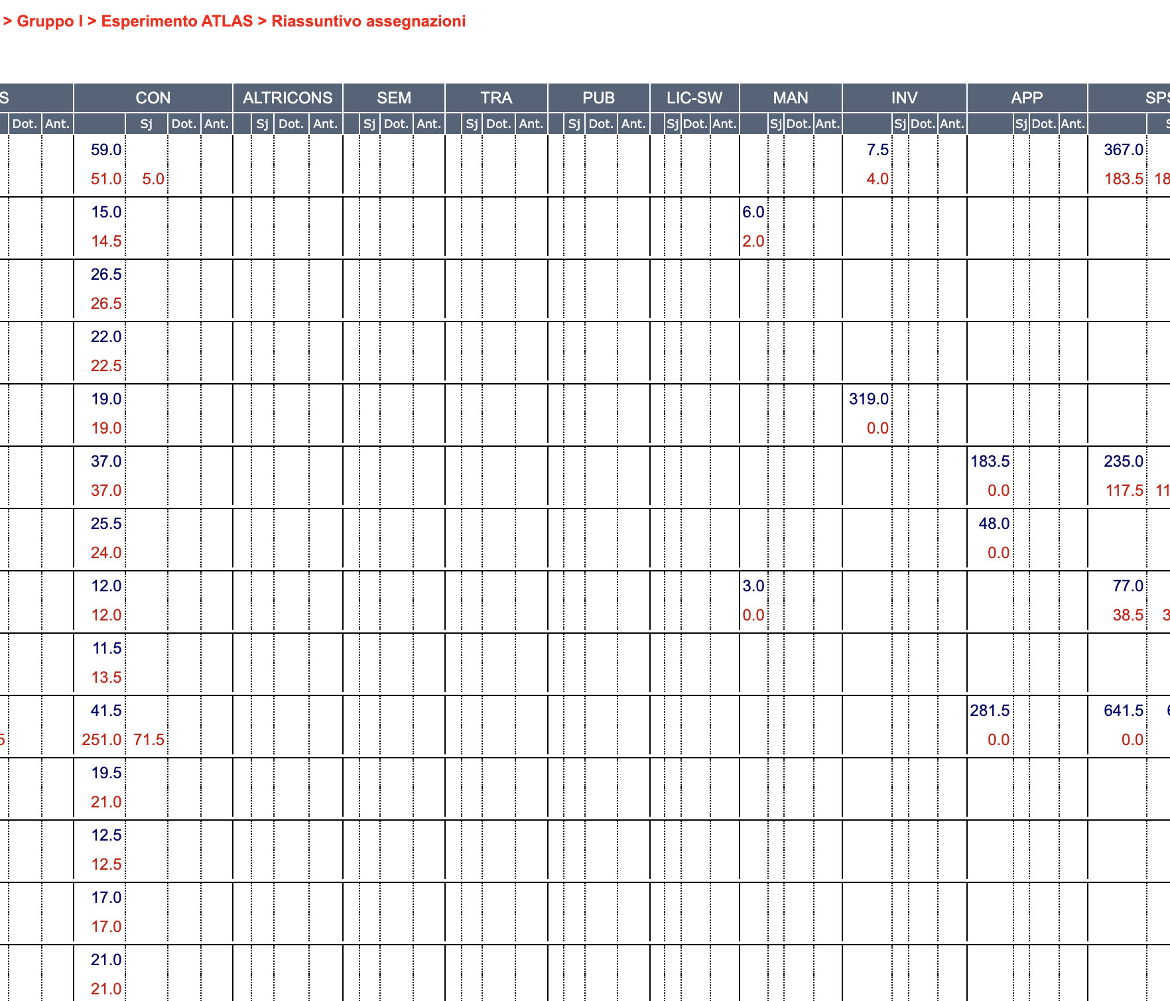
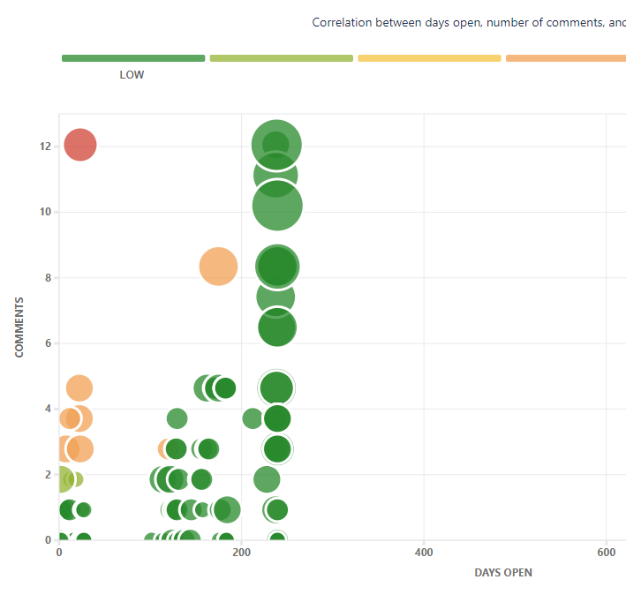
Focus su Assegnazioni 2.0
Backend critico che governa la formazione del bilancio scientifico
Applicazione PHP 8 regolarmente manutenuta con alta priorità
Avviato un percorso di reingegnerizzazione
Attività inter-CSN governata con SSU/DWH sulla base di desiderata esposti dagli ESPDOM
Implementazione di nuovi casi d’uso (es. integrazione con la contabilità)
Esperimento «esteso» con partecipazione e governo più «strutturati»
Possiamo dare/stimare dei tempi dell’analisi ? (discussione)

Slide 14
Assegnazioni 2.0 - Architettura
Fe Progetti
Fe PM
Fe Bilancio
Timesheet
Backend Ricerca
Backend Bilancio
FinEngine
Prodotti
Sistema complesso e strategico
Revisione avviata nel 2022 per la parte di PM
Analisi in corso con SSU/DWH per la parte di bilancio
Grazie Marta !
Verso un SI della ricerca
Storage

Slide 15
Focus su VQR – Pubblicazioni 2.0
Sta tornando la VQR
https://www.anvur.it/attivita/vqr/
L’INFN dovrà presentare documentazione su prodotti e altre attività
Storicamente le informazioni sui prodotti sono fornite dalla DSI
I requisiti, le date e le modalità sono diffuse agli enti con POCO anticipo
Necessità di produrre nuovi strumenti flessibili per anticipare le esigenze
Collaborazione con SSU per BI e analisi
Collaborazione con altri gruppi dell’Ente (GLV – OAR)
https://www.openaccessrepository.it/

Slide 16
Pubblicazioni 2.0 - Architettura
DSI
Importante collaborazione con OAR
Attività coordinata con SSU/DWH
Impatto importante su BI
Opportunità per pubblicazioni
Endorsement INFN
GLV

Slide 17
Teamwork e focus sullo sviluppo software
Le sfide tecniche e organizzative che ci troviamo ad affrontare, mettono in luce quanto sia importante il lavoro del team.
Per team si intende sicuramente quello di sviluppo e di assistenza inerente l'area della Ricerca ma non solo...
Lavoro cross area degli sviluppatori
Dividendo lo sviluppo degli applicativi delle varie aree in sotto blocchi, non solo frontend/backend ma anche specifici sviluppi tecnici (esempi: possibile motore ML per il data matching o la definizione scambio messaggi asincrono (Kafka) e scheduled tasks per il nuovo progetto Pubblicazioni, ecc..) ciascun membro del team può dare una mano nel design, nell'allineamento tecnico e/o implementazione del blocco di cui si sente più competente e su cui pensa di poter dare aiuto.
Vantaggi
- ottimizzazione delle performance lavorative del gruppo
- crescita professionale del singolo
- note tecniche condivise
Organizzazione
- guidata dai responsabili delle aree, affinché il tutto si concretizzi e non venga lasciato al tempo "libero" e spontaneità del singolo.

Slide 18
Conclusioni
L’area ricerca sta provando a fare il salto di qualità
Alziamo l’asticella (cit.) su più fronti
Produciamo (più) valore collaborando
Valorizzazione e rispetto del contributo di ciascuno
Crescita manageriale
Il 2023 sarà un anno sfidante
Esposizione importante
Dobbiamo pubblicare !
Sfruttare ogni canale e ogni aiuto

Slide 19
Domande

